Slide 1
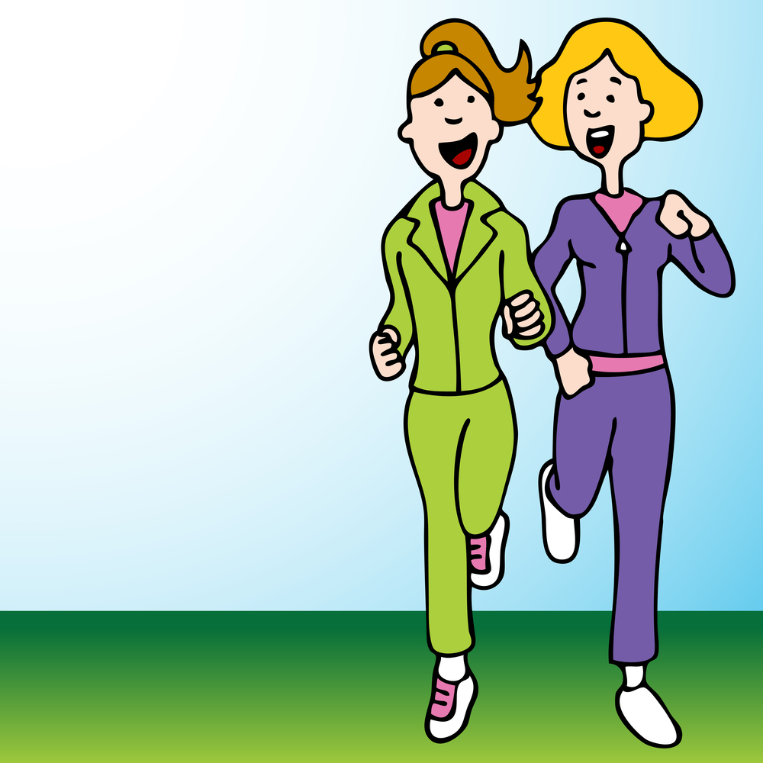
บทเรียนเพื่อการศึกษาวิชาสุขศึกษา
เรื่อง
การออกกำลังกาย
โรงเรียนเซนต์ฟรังซีสเซเวียร์
จังหวัดนนทบุรี
โดย ครูอนันต์ นุชเทศ
ระดับชั้นประถมศึกษาปีที่ 6

Slide 2
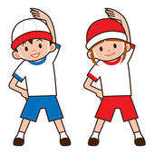
การออกกำลังกาย
หมายถึง การเคลื่อนไหวส่วนต่างๆ ของร่างกาย และออกแรงทำกิจกรรม
อย่างต่อเนื่องเป็นเวลานาน ซึ่งสามารถปฏิบัติได้หลายรูปแบบ เช่น เล่นกีฬา
เล่นเกม การบริหารร่างกาย
ขั้นตอนการออกกำลังกาย
1. การอบอุ่นร่างกาย (Warm up)
2. การออกกำลังกาย
3. การผ่อนคลายกล้ามเนื้อ (Cool down)

Slide 3
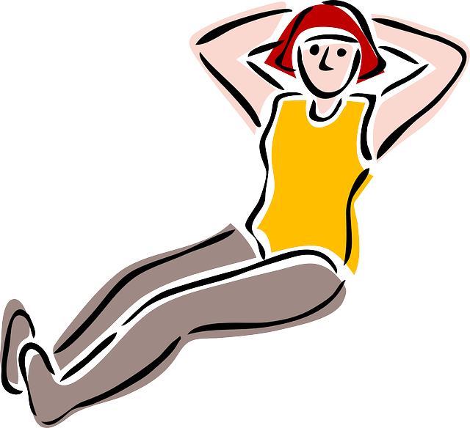
การออกกำลังกาย
ขั้นตอนที่ 1 การอบอุ่นร่างกาย (Warm up)
มีจุดมุ่งหมายเพื่อปรับร่างกายให้พร้อมก่อนที่จะออกกำลังจริงๆ มีผลทำให้มีการ
เพิ่มอุณหภูมิของกล้ามเนื้อ ลดการยึดตึงของกล้ามเนื้อเป็นผลให้การหดตัวของกล้าม
เนื้อมีประสิทธิภาพดียิ่งขึ้น ลดความเสี่ยงต่อการเกิดการบาดเจ็บ
ขณะออกกำลังกาย จะทำให้กล้ามเนื้อ เอ็น
และข้อต่อต่างๆ ตลอดจนหัวใจ และปอด
ได้รับสัญญาณเตือนล่วงหน้าว่า อีกสักครู่จะ
ต้องทำงานมากขึ้น
การอบอุ่นร่างกายจะประกอบไปด้วย
การเคลื่อนไหวของร่างกายทุกส่วน การยืดกล้ามเนื้อ และเอ็นของกล้ามเนื้อ
มัดใหญ่ๆ ประมาณ 5-10 นาที

Slide 4
การออกกำลังกาย
ขั้นตอนที่ 2 การออกกำลังกาย
เป็นขั้นตอนการออกกำลังอย่างจริงจัง การออกกำลังกายนั้นจะต้อง
เพียงพอที่จะทำให้ร่างกายเกิดการเผาผลาญ
พลังงานในร่างกาย โดยใช้ออกซิเจนใน
อากาศเมื่อเราหายใจเข้าไป เพื่อทำให้เกิด
พลังงาน ผู้ออกกำลังกายควรใช้เวลา
ประมาณ 30 นาทีต่อวัน

Slide 5
การออกกำลังกาย
ขั้นตอนที่ 3 การผ่อนคลายกล้ามเนื้อ (Cool down)
คือ การเปิดโอกาสให้ร่างกายค่อยๆ ปรับตัว
กลับคืนสู่สภาวะปกติอย่างต่อเนื่องทีละน้อยๆ ซึ่งเป็นการลดความหนักจากการออกกำลังกาย
ทำให้ร่างกายฟื้นตัวจากอาการเหน็ดเหนื่อยได้
รวดเร็วยิ่งขึ้นและช่วยผ่อนคลายความเครียด
พร้อมทั้งอาการปวดเมื่อยที่เกิดขึ้นกับ
กล้ามเนื้อ

Slide 6
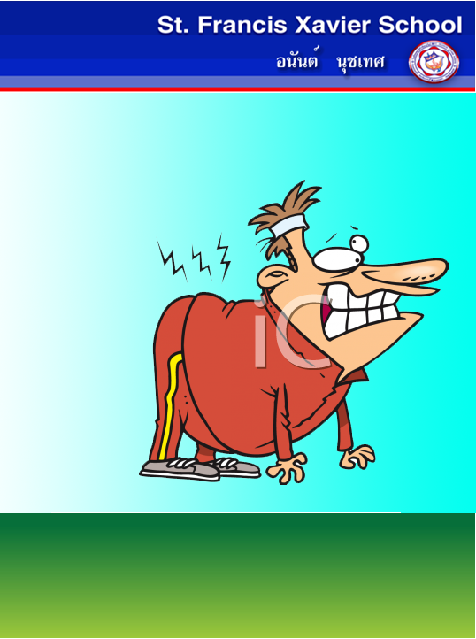
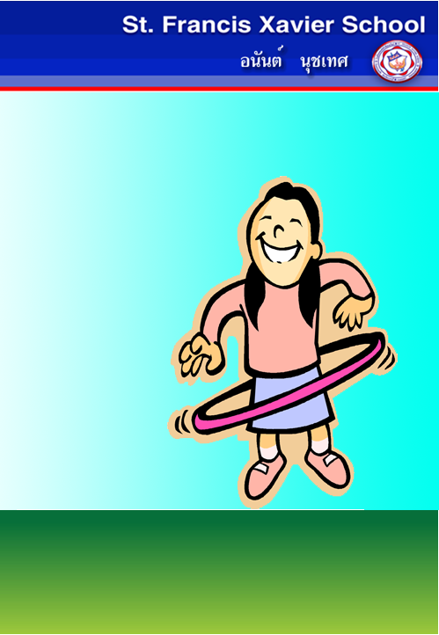
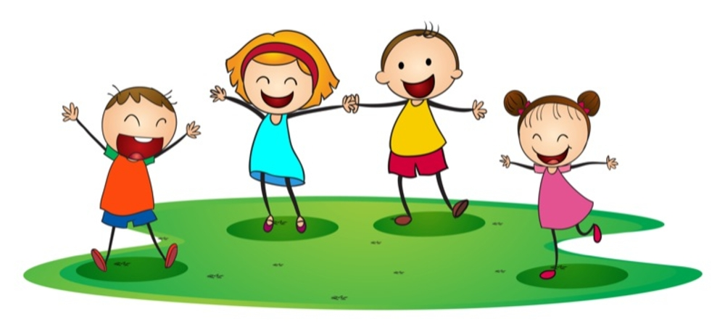
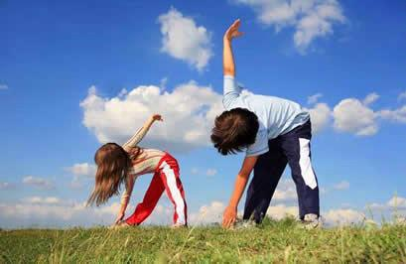
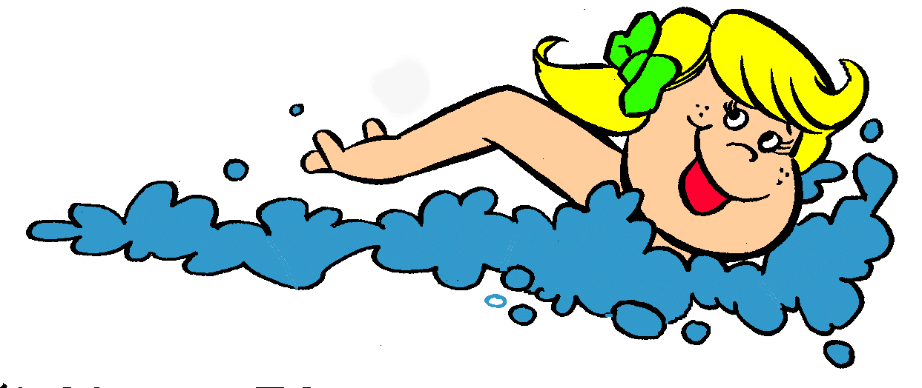
การออกกำลังกาย
หลักการออกกำลังกายเพื่อสุขภาพ
1. ออกกำลังกายเป็นประจำ อย่างน้อยสัปดาห์ละ 3 วัน
2. ออกกำลังกายครั้งละ 30 นาที
3 ออกกำลังกายแบบค่อยเป็นค่อยไป
4. อบอุ่นร่างกายก่อนออกกำลังกายและ
ผ่อนคลายกล้ามเนื้อหลังออกกำลังกาย
5. ออกกำลังกายให้เหมาะสมกับวัย เพศ
อายุ และสภาพร่างกาย

Slide 7
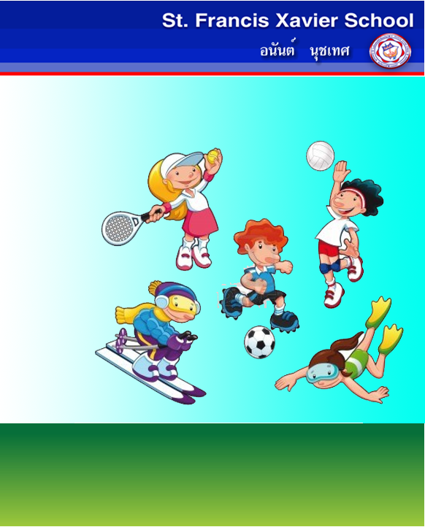
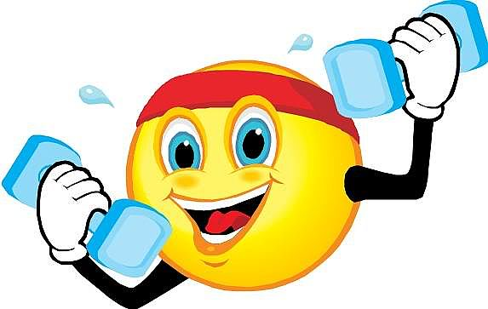
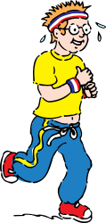
การออกกำลังกาย
หลักการออกกำลังกายเพื่อสุขภาพ
6. ออกกำลังกายที่ให้ความสนุกสนาน
7. แต่งกายให้เหมาะสมกับกับชนิดของการ
ออกกำลังกาย
8. ออกกำลังกายในสถานที่ปลอดภัย
เหมาะสม ไม่เสี่ยงต่อการเกิดอันตราย
9. ควรออกกำลังกายหลากหลายชนิด
10. ผู้สูงอายุ หญิงมีครรภ์ ผู้มีโรคประจำตัว
ต้องตรวจสุขภาพก่อนออกกำลังกาย

Slide 8
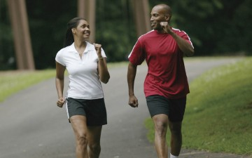
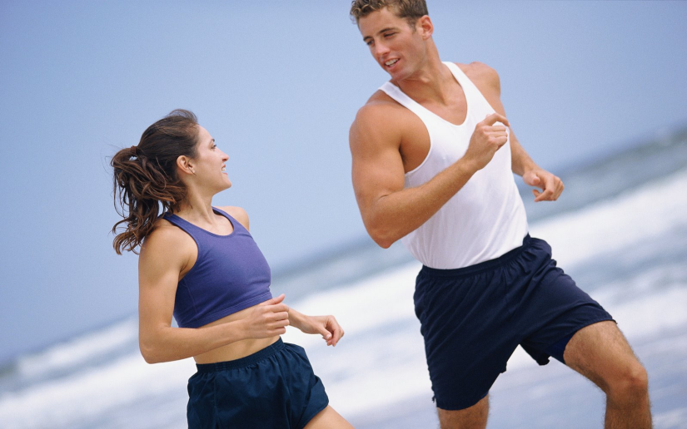
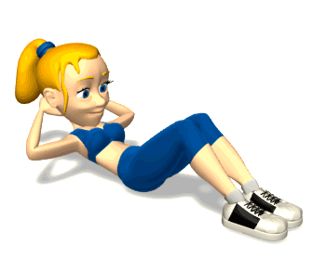
การออกกำลังกาย
ประโยชน์ของการออกกำลังกาย
ด้านจิตใจ
- สนุกสนาน เพลิดเพลิน
- จิตใจแจ่มใส เบิกบาน
- เป็นการฝึกสมาธิ
- สามารถควบคุมอารมณ์ได้ดี
ด้านสติปัญญา
- ช่วยให้สมองปลอดโปร่ง
- ใช้ความคิดได้ดี
- มีสมาธิในการคิดและทำกิจกรรม
ต่างๆ
ด้านสังคม
- ทำให้รู้จักเพื่อนใหม่
- รู้จักการมีน้ำใจนักกีฬา
ด้านร่างกาย
- ร่างกายแข็งแรง เจริญเติบโตสมวัย
- เคลื่อนไหวได้คล่องแคล่วว่องไว
- มีภูมิต้านทานโรค ไม่เจ็บป่วยง่าย
- มีบุคลิกภาพที่ดี

Slide 9
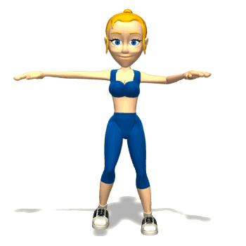
การออกกำลังกาย
เวลาที่ไม่ควรออกกำลังกาย
1. เจ็บป่วยไม่สบาย โดยเฉพาะอย่างยิ่งถ้าเป็นไข้หรือมีอาการอักเสบที่ส่วนใดส่วนหนึ่ง
ของร่างกาย
2. หลังจากฟื้นไข้ใหม่ ๆ ที่ร่างกายอ่อนเพลียอยู่
3. หลังจากกินอาหารอิ่มใหม่ ๆ เพราจะทำให้เลือดในระบบไหลเวียนถูกแบ่งไปใช้ในการ
ย่อยอาหาร ฉะนั้น เลือดที่จะไปเลี้ยงกล้ามเนื้อส่วนที่ออกกำลังกาย
ก็จะลดลง ทำให้กล้ามเนื้อหย่อนสมรรถภาพ และเป็นตะคริวได้ง่าย
4. ช่วงอากาศร้อนและอบอ้าวมาก เพราะร่างกายจะ
สูญเสียเหงื่อและน้ำมากกว่าปกติ ทำให้ร่างกายอ่อนเพลีย
เหนื่อยง่าย หรือเป็นลมหมดสติได้

